Slide 1
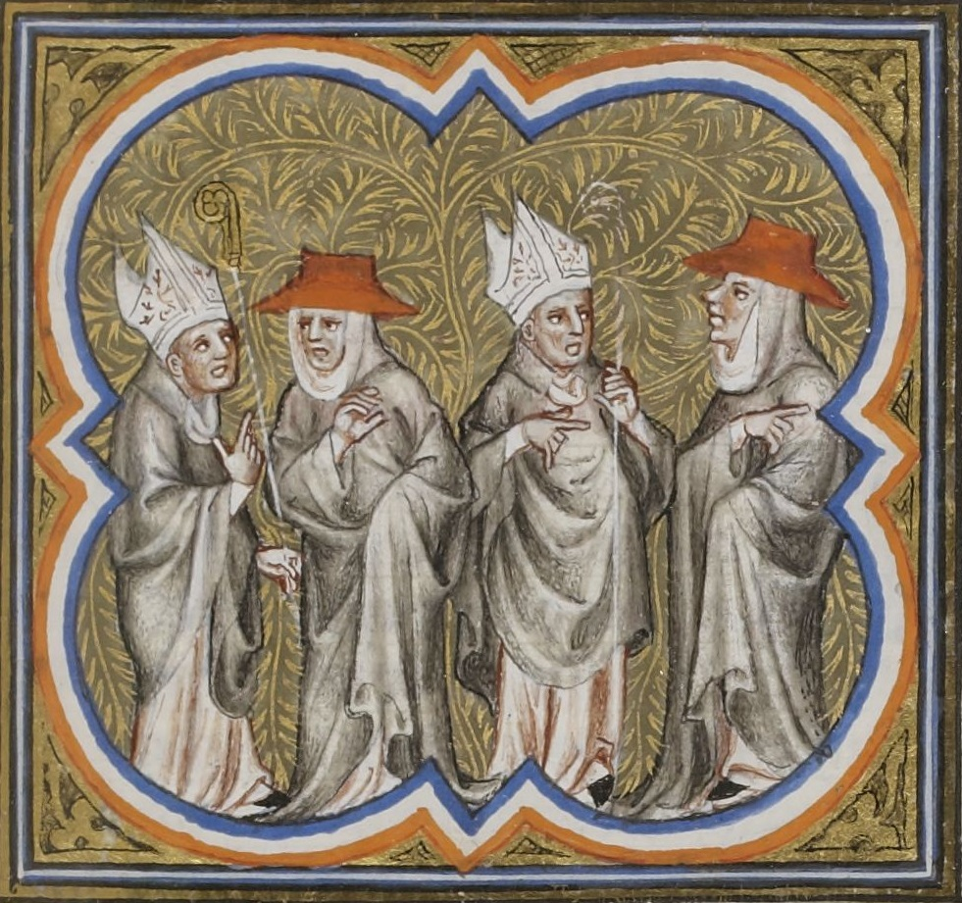
Chiesa e religiosità nel tardo medioevo

Slide 2
La Chiesa e il papato fra scismi e ricomposizioni
1309: trasferimento della sede papale ad Avignone;
la «cattività avignonese» (1309-1377);
il Grande scisma d’Occidente (1378-1417);
il Concilio di Pisa (1409): l’elezione di tre papi;
il Concilio di Costanza (1414 -1417) e la ricomposizione dello Scisma;
la ricomposizione sotto Martino V (1417-1431)

Slide 3
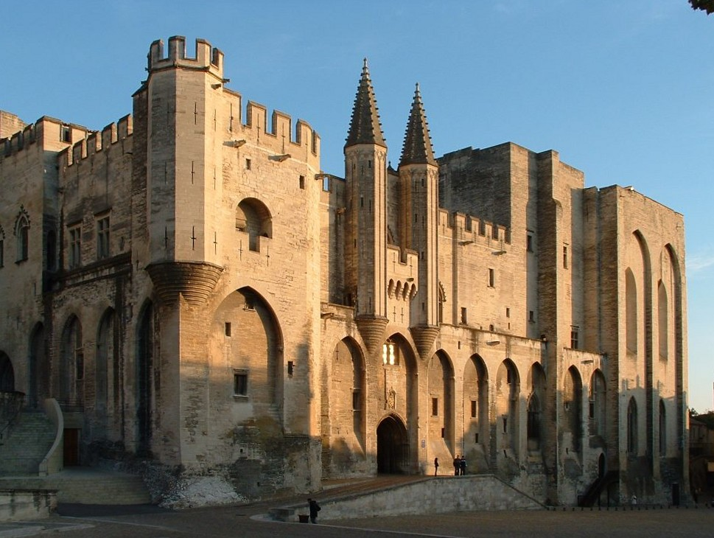
Il Palazzo dei Papi di Avignone

Slide 4
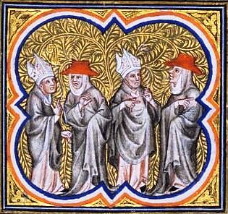
Miniatura del XV secolo da un manoscritto delle Cronache di Jean Froissart: la Chiesa divisa in due «obbedienze» (romana e avignonese)

Slide 5
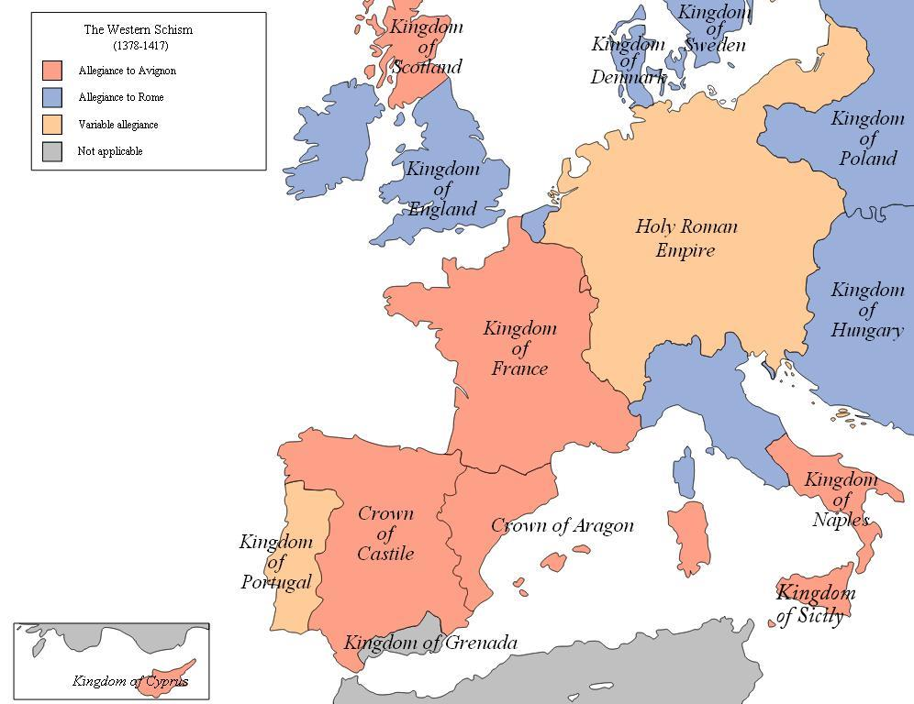

Slide 6
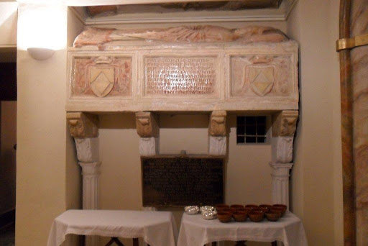
Recanati, Cattedrale di San Flaviano, Tomba di papa Gregorio XII

Slide 7
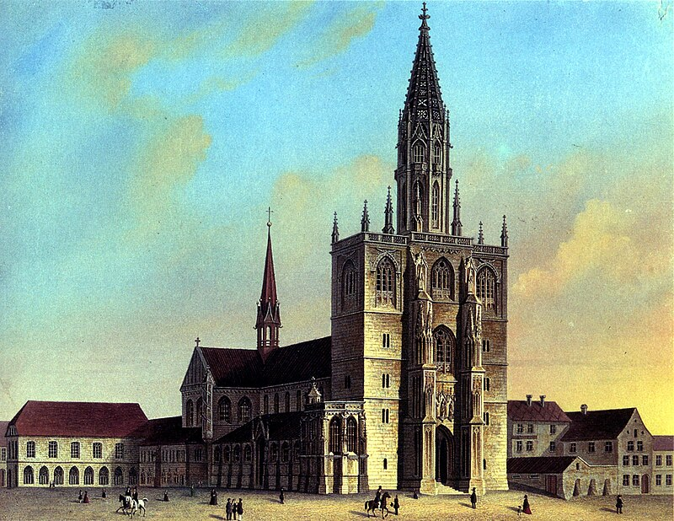
Movimenti riformisti in Europa
John Wycliffe e i Lollardi fra Inghilterra e Scozia;
Jan Hus e i taboriti in Boemia.

Slide 8
L’età dei Concili
Il Concilio di Costanza (1414-1417) e la nascita delle teorie «conciliariste»;
i Concili di Basilea, Ferrara e Firenze (1431-1439);
Roma, la curia e il fiorire della cultura umanistica;
A Roma una nuova tutela per i «beni culturali».

Slide 9
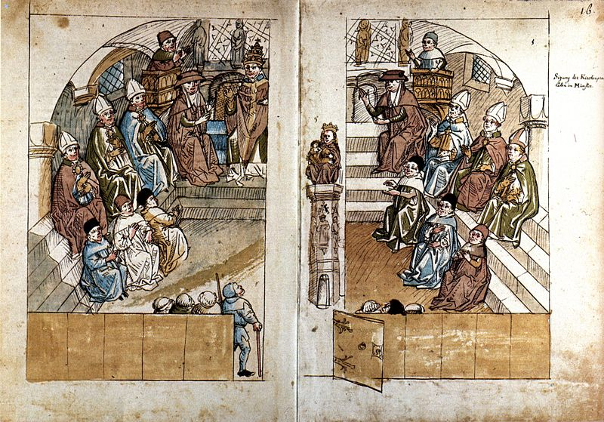

Slide 10
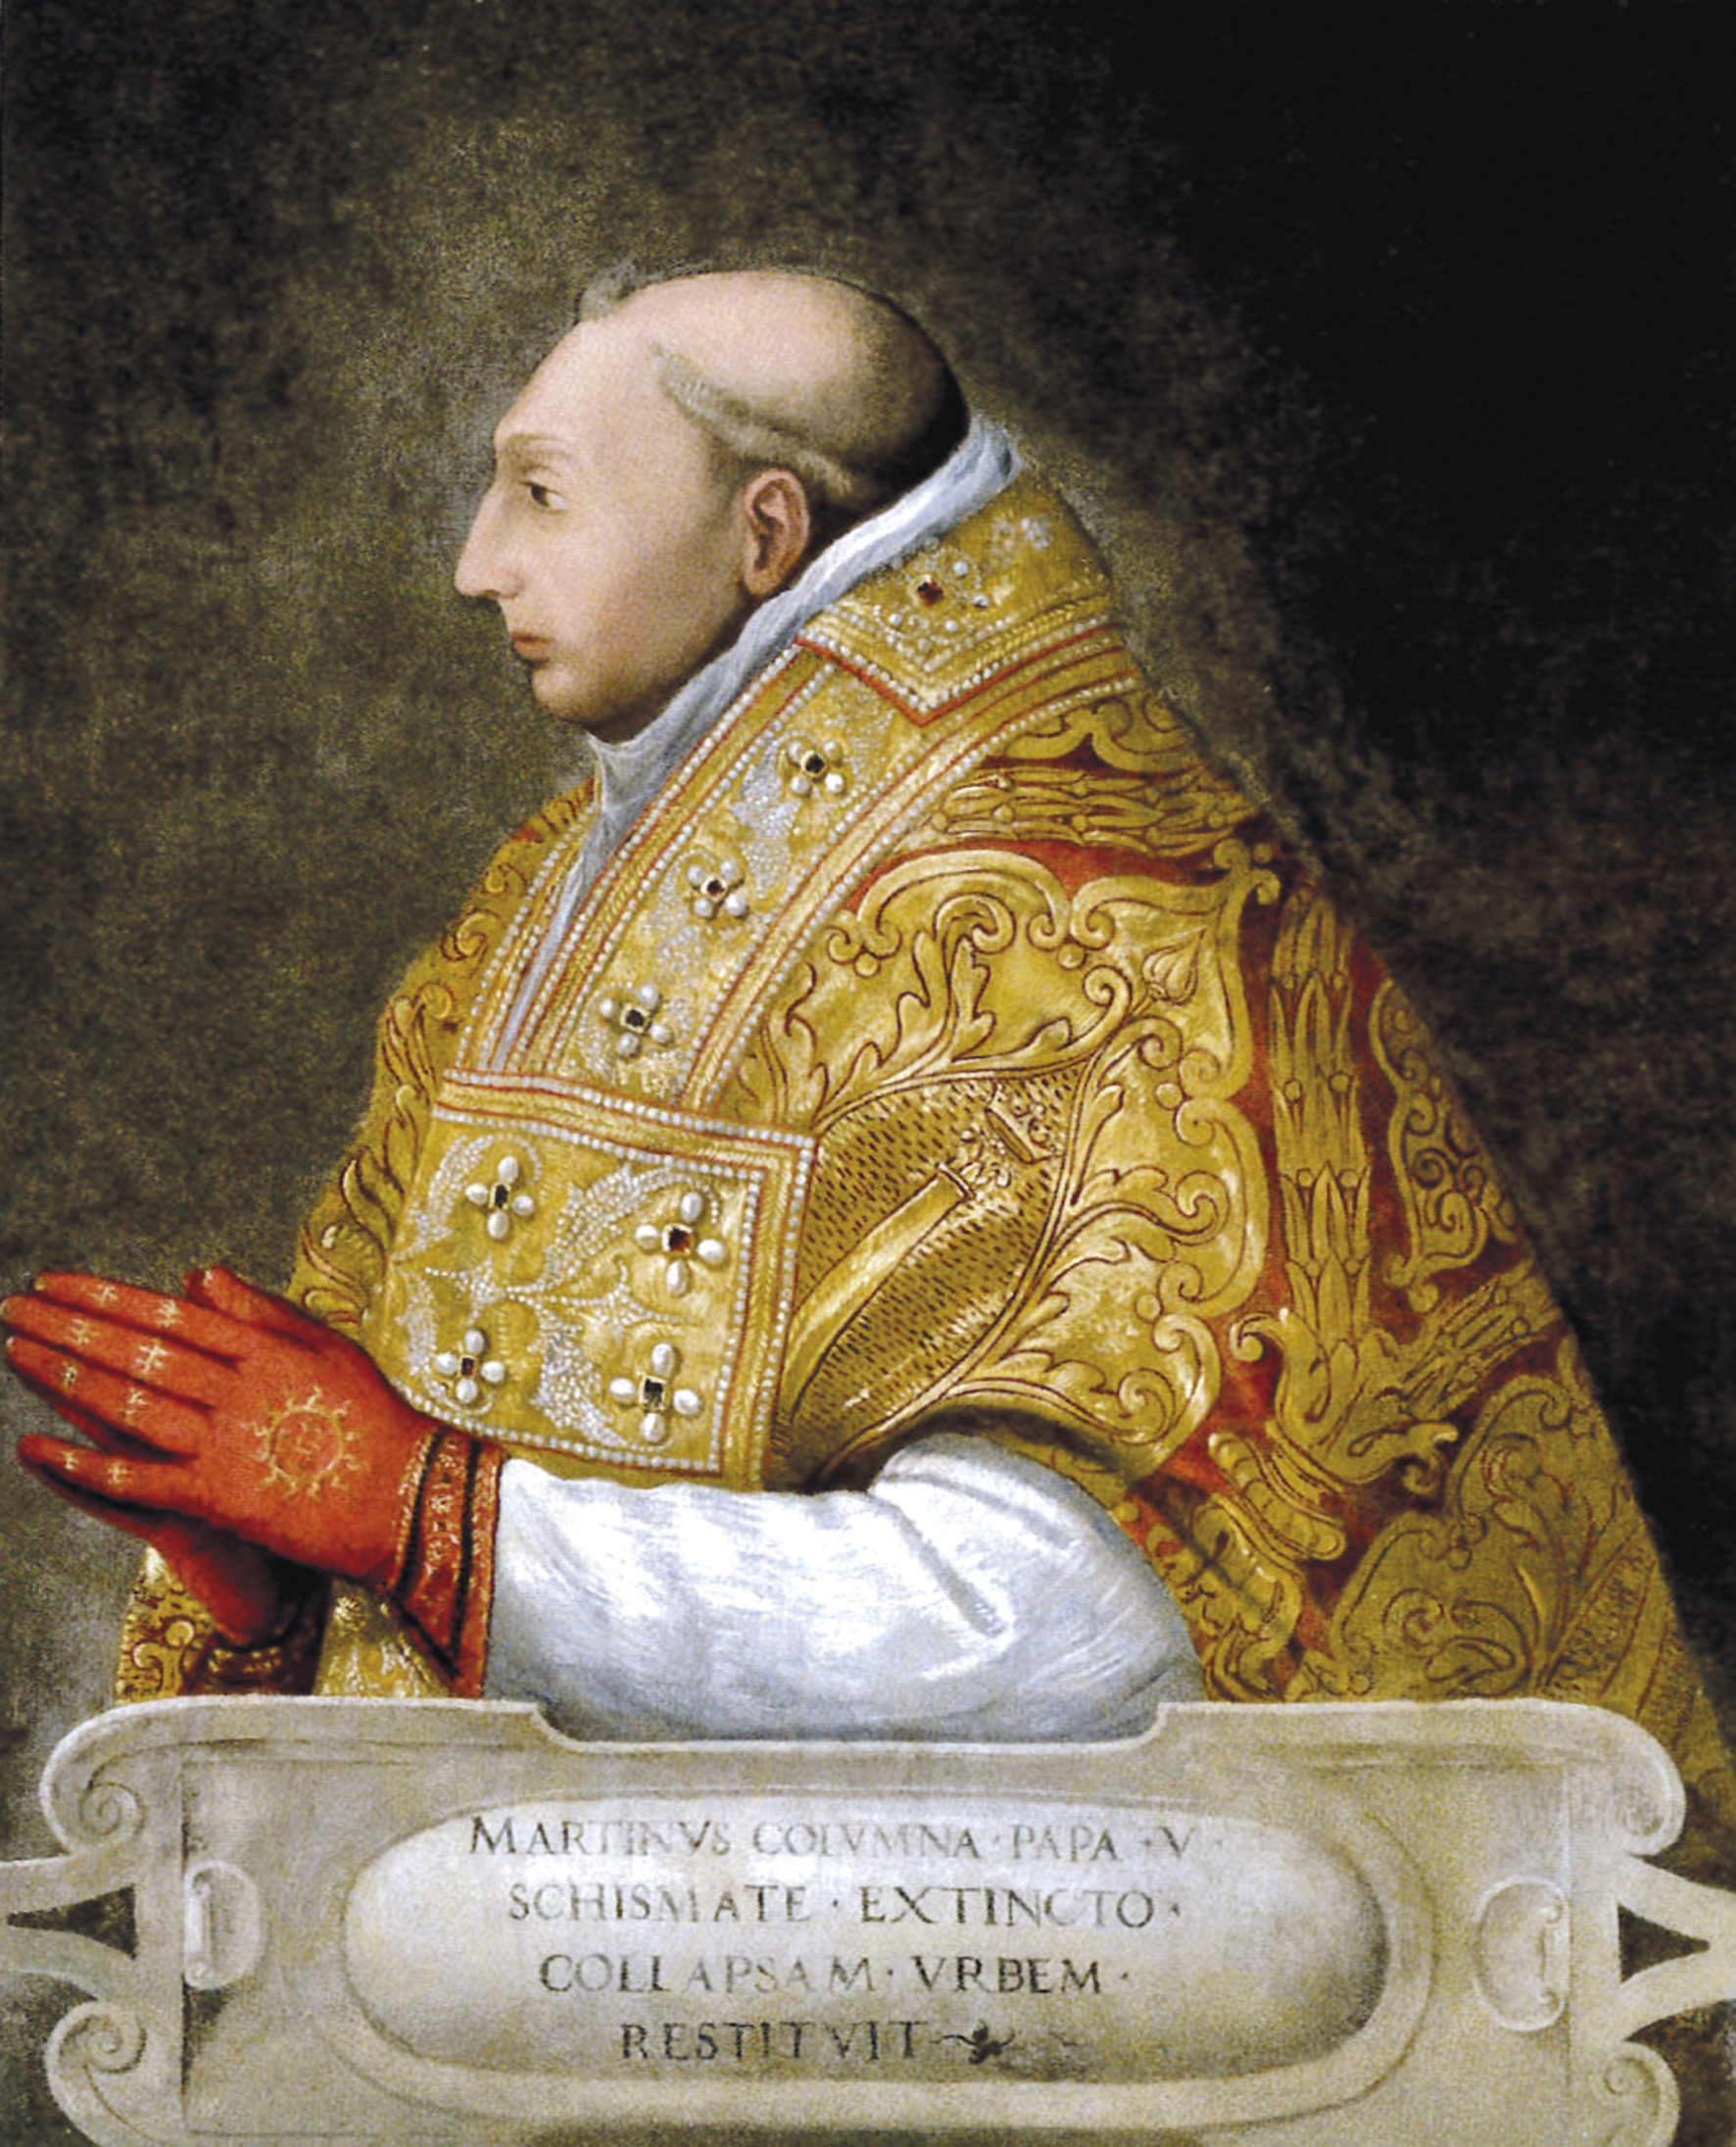
Pisanello, Ritratto di papa Martino V, copia, Palazzo Colonna, Roma

